Slide 1

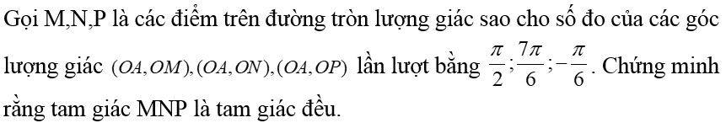
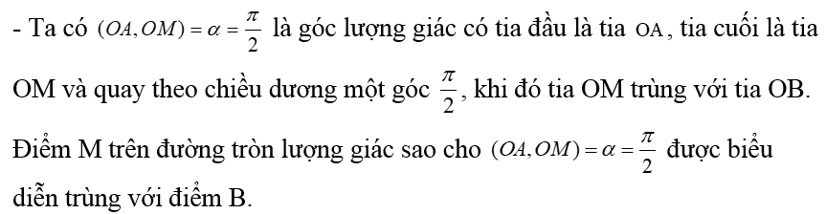

➌. Bài tập rèn luyện SGK
Bài 1:
Lời giải

Slide 2
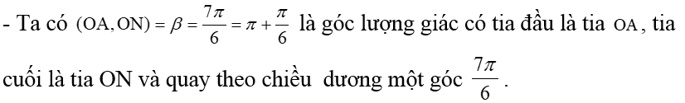
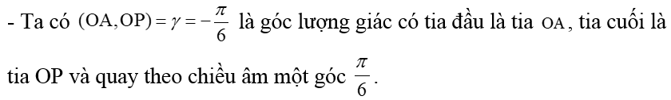
➌. Bài tập rèn luyện SGK
Bài 1:
Lời giải

Slide 3
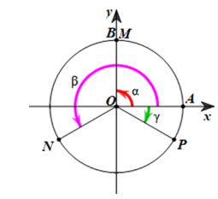
➌. Bài tập rèn luyện SGK
Bài 1:
Lời giải

Slide 4
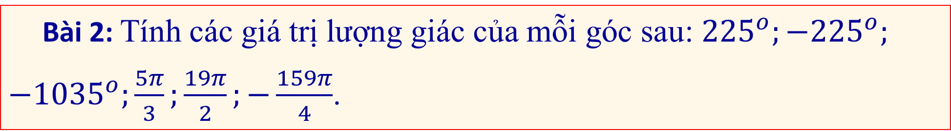
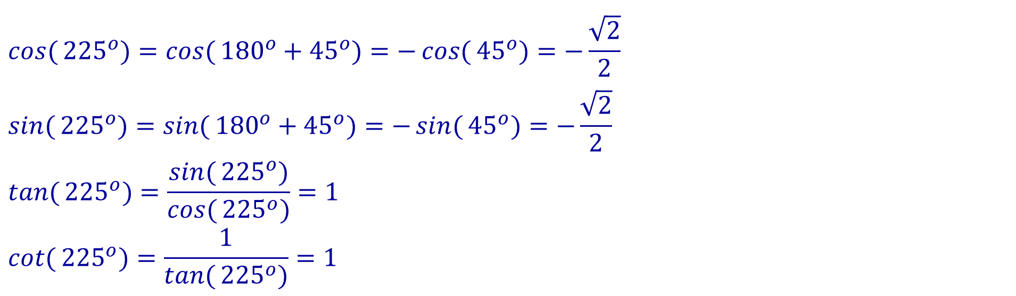
➌. Bài tập rèn luyện SGK
Bài 2: Tính các giá trị lượng giác của mỗi góc sau: $225^{o};−225^{o};$
$−1035^{o};\frac{5π}{3};\frac{19π}{2};−\frac{159π}{4}$.
Lời giải
$$\cos{(}225^{o})=\cos{(}180^{o}+45^{o})=−\cos{(}45^{o})=−\frac{\sqrt{2}}{2} \\ \sin{(}225^{o})=\sin{(}180^{o}+45^{o})=−\sin{(}45^{o})=−\frac{\sqrt{2}}{2}$$
$$\tan{(}225^{o})=\frac{\sin{(}225^{o})}{\cos{(}225^{o})}=1 \\ \cot{(}225^{o})=\frac{1}{\tan{(}225^{o})}=1$$

Slide 5
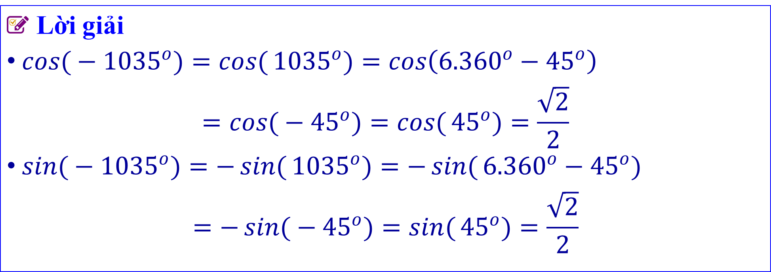
➌. Bài tập rèn luyện SGK
Bài 2: Tính các giá trị lượng giác của mỗi góc sau: $225^{o};−225^{o};$
$−1035^{o};\frac{5π}{3};\frac{19π}{2};−\frac{159π}{4}$.
Lời giải
$\cos{(}−1035^{o})=\cos{(}1035^{o})=\cos\left(6.360^{o}−45^{o}\right)$
$$=\cos{(}−45^{o})=\cos{(}45^{o})=\frac{\sqrt{2}}{2}$$
$\sin{(}−1035^{o})=−\sin{(}1035^{o})=−\sin{(}6.360^{o}−45^{o})$
$$=−\sin{(}−45^{o})=\sin{(}45^{o})=\frac{\sqrt{2}}{2}$$

Slide 6

➌. Bài tập rèn luyện SGK
Bài 2: Tính các giá trị lượng giác của mỗi góc sau: $225^{o};−225^{o};$
$−1035^{o};\frac{5π}{3};\frac{19π}{2};−\frac{159π}{4}$.
Lời giải
$\tan{(}−1035^{o})=\frac{\sin{(}−1035^{o})}{\cos{(}−1035^{o})}=1$
$\cot{(}−1035^{o})=\frac{1}{\tan{(}−1035^{o})}=−1$

Slide 7
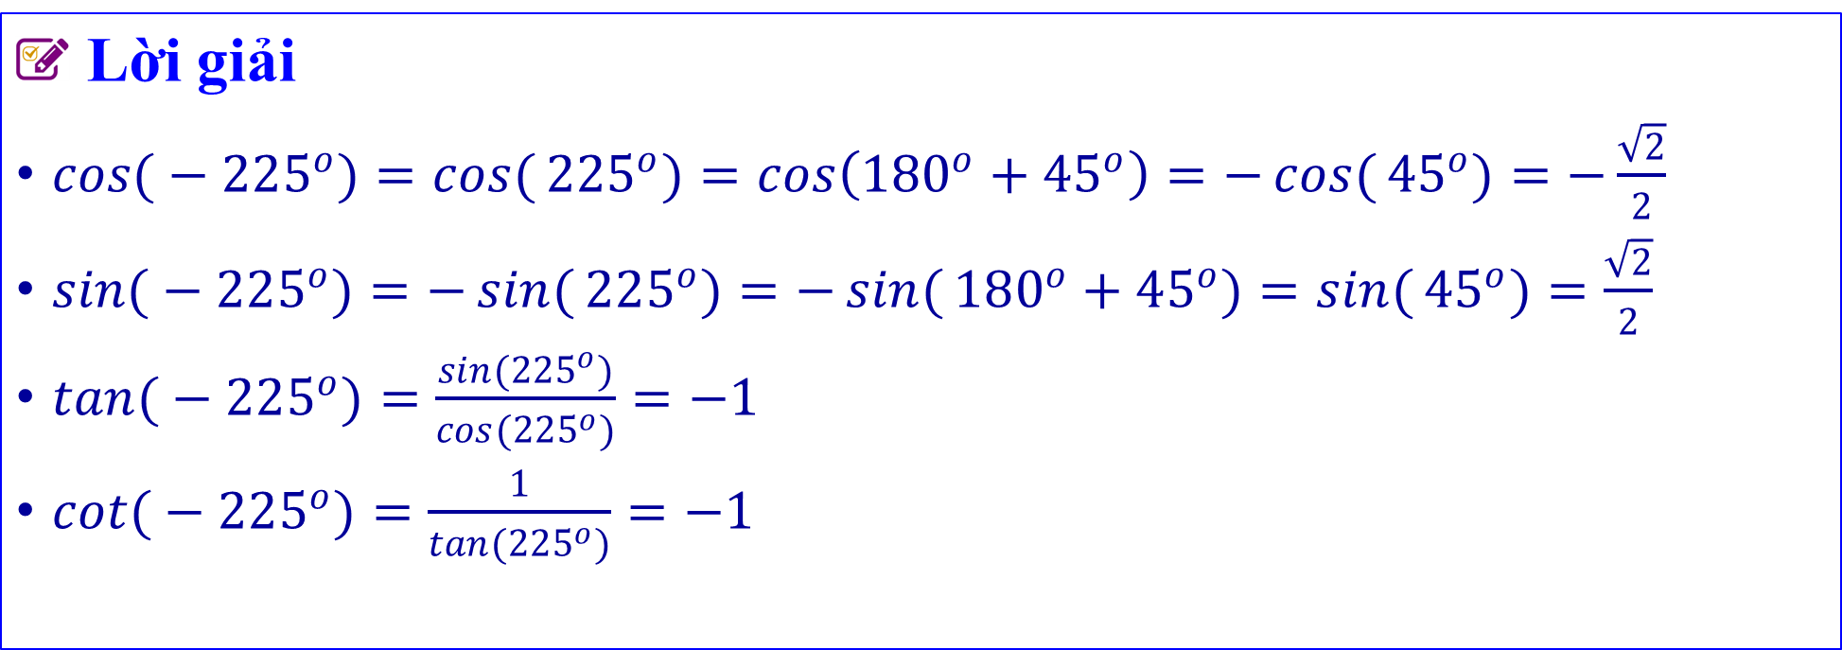
➌. Bài tập rèn luyện SGK
Bài 2: Tính các giá trị lượng giác của mỗi góc sau: $225^{o};−225^{o};$
$−1035^{o};\frac{5π}{3};\frac{19π}{2};−\frac{159π}{4}$.
Lời giải
$\cos{(}−225^{o})=\cos{(}225^{o})=\cos\left(180^{o}+45^{o}\right)=−\cos{(}45^{o})=−\frac{\sqrt{2}}{2}$
$\sin{(}−225^{o})=−\sin{(}225^{o})=−\sin{(}180^{o}+45^{o})=\sin{(}45^{o})=\frac{\sqrt{2}}{2}$
$\tan{(}−225^{o})=\frac{\sin{(}225^{o})}{\cos{(}225^{o})}=−1$
$\cot{(}−225^{o})=\frac{1}{\tan{(}225^{o})}=−1$

Slide 8
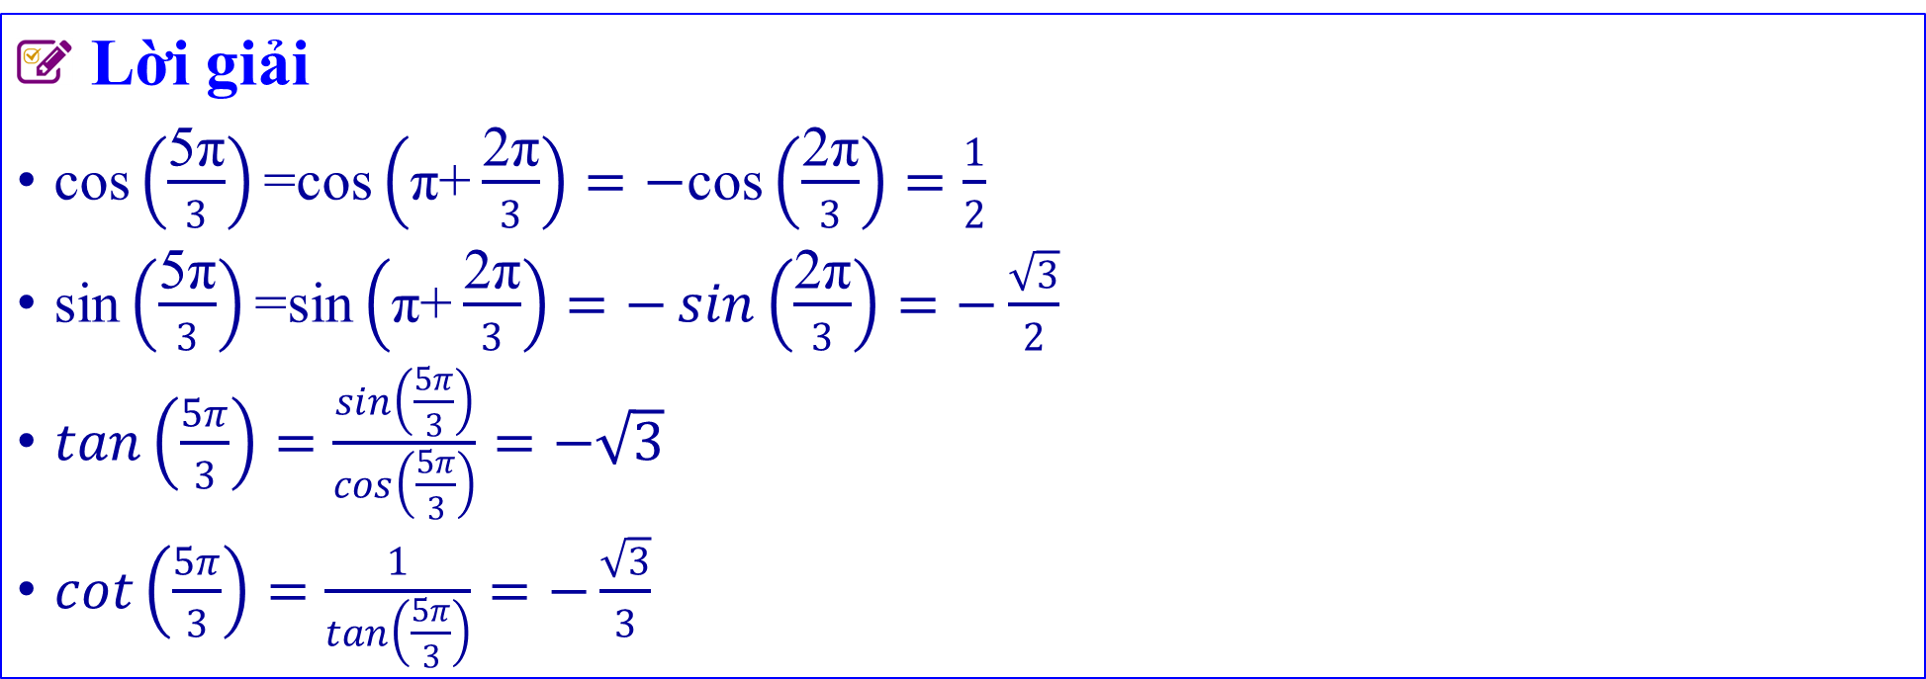
➌. Bài tập rèn luyện SGK
Bài 2: Tính các giá trị lượng giác của mỗi góc sau: $225^{o};−225^{o};$
$−1035^{o};\frac{5π}{3};\frac{19π}{2};−\frac{159π}{4}$.
Lời giải
$\text{cos}\left(\frac{\text{5}\text{π}}{3}\right)\text{=}\text{cos}\left(\text{π}\text{+}\frac{\text{2}\text{π}}{3}\right)=−\text{cos}\left(\frac{\text{2}\text{π}}{3}\right)=\frac{1}{2}$
$\text{sin}\left(\frac{\text{5}\text{π}}{3}\right)\text{=}\text{sin}\left(\text{π}\text{+}\frac{\text{2}\text{π}}{3}\right)=−\sin\left(\frac{\text{2}\text{π}}{3}\right)=−\frac{\sqrt{3}}{2}$
$tan\left(\frac{5π}{3}\right)=\frac{sin\left(\frac{5π}{3}\right)}{\cos\left(\frac{5π}{3}\right)}=−\sqrt{3}$
$cot\left(\frac{5π}{3}\right)=\frac{1}{tan\left(\frac{5π}{3}\right)}=−\frac{\sqrt{3}}{3}$

Slide 9
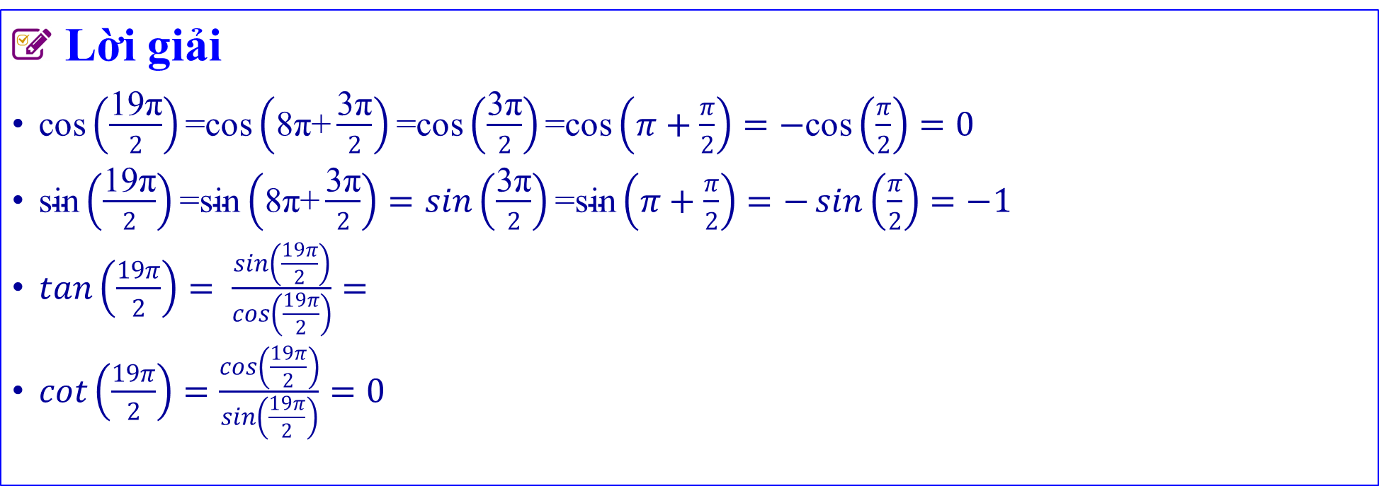
➌. Bài tập rèn luyện SGK
Bài 2: Tính các giá trị lượng giác của mỗi góc sau: $225^{o};−225^{o};$
$−1035^{o};\frac{5π}{3};\frac{19π}{2};−\frac{159π}{4}$.
Lời giải
$\text{cos}\left(\frac{\text{19}\text{π}}{2}\right)\text{=}\text{cos}\left(\text{8}\text{π}\text{+}\frac{\text{3}\text{π}}{2}\right)\text{=}\text{cos}\left(\frac{\text{3}\text{π}}{2}\right)\text{=}\text{cos}\left(π+\frac{π}{2}\right)=−\text{cos}\left(\frac{π}{2}\right)=0$
$\text{sin}\left(\frac{\text{19}\text{π}}{2}\right)\text{=}\text{sin}\left(\text{8}\text{π}\text{+}\frac{\text{3}\text{π}}{2}\right)=\sin\left(\frac{\text{3}\text{π}}{2}\right)\text{=}\text{sin}\left(π+\frac{π}{2}\right)=−\sin\left(\frac{π}{2}\right)=−1$
$tan\left(\frac{19π}{2}\right)= \frac{sin\left(\frac{19π}{2}\right)}{\cos\left(\frac{19π}{2}\right)}=$
$\cot\left(\frac{19π}{2}\right)=\frac{\cos\left(\frac{19π}{2}\right)}{\sin\left(\frac{19π}{2}\right)}=0$

Slide 10
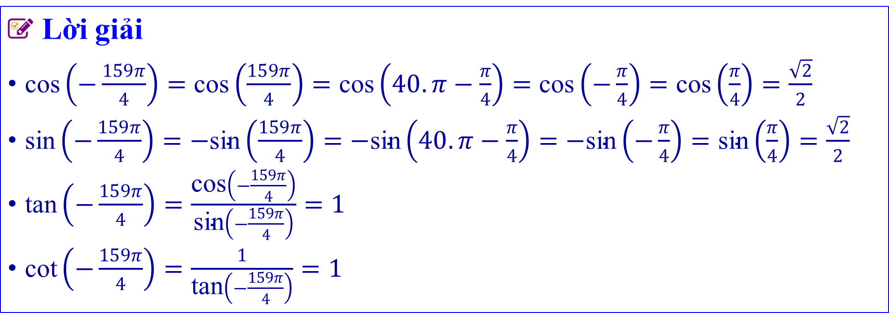
➌. Bài tập rèn luyện SGK
Bài 2: Tính các giá trị lượng giác của mỗi góc sau: $225^{o};−225^{o};$
$−1035^{o};\frac{5π}{3};\frac{19π}{2};−\frac{159π}{4}$.
Lời giải
$\text{cos}\left(−\frac{159π}{4}\right)=\text{cos}\left(\frac{159π}{4}\right)=\text{cos}\left(40.π−\frac{π}{4}\right)=\text{cos}\left(−\frac{π}{4}\right)=\text{cos}\left(\frac{π}{4}\right)=\frac{\sqrt{2}}{2}$
$\text{sin}\left(−\frac{159π}{4}\right)=−\text{sin}\left(\frac{159π}{4}\right)=−\text{sin}\left(40.π−\frac{π}{4}\right)=−\text{sin}\left(−\frac{π}{4}\right)=\text{sin}\left(\frac{π}{4}\right)=\frac{\sqrt{2}}{2}$
$\text{tan}\left(−\frac{159π}{4}\right)=\frac{\text{cos}\left(−\frac{159π}{4}\right)}{\text{sin}\left(−\frac{159π}{4}\right)}=1$
$\text{cot}\left(−\frac{159π}{4}\right)=\frac{1}{\text{tan}\left(−\frac{159π}{4}\right)}=1$

Slide 11


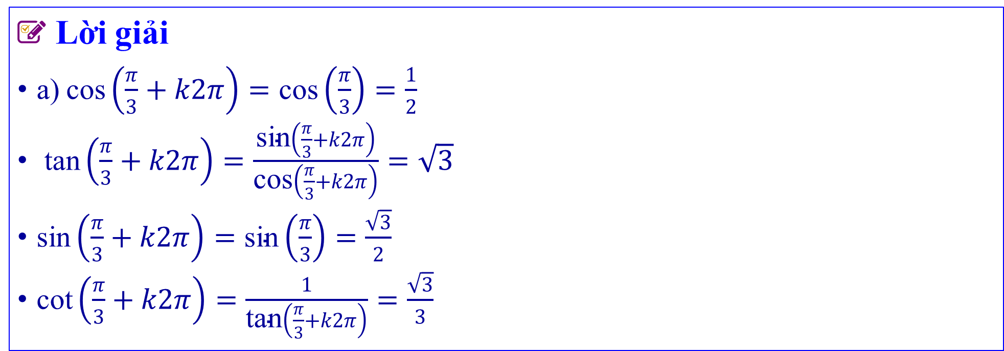
➌. Bài tập rèn luyện SGK
Bài 3:
Lời giải
a)$\text{cos}\left(\frac{π}{3}+k2π\right)=\text{cos}\left(\frac{π}{3}\right)=\frac{1}{2}$
$\text{tan}\left(\frac{π}{3}+k2π\right)=\frac{\text{sin}\left(\frac{π}{3}+k2π\right)}{\text{cos}\left(\frac{π}{3}+k2π\right)}=\sqrt{3}$
$\text{sin}\left(\frac{π}{3}+k2π\right)=\text{sin}\left(\frac{π}{3}\right)=\frac{\sqrt{3}}{2}$
$\text{cot}\left(\frac{π}{3}+k2π\right)=\frac{1}{\text{tan}\left(\frac{π}{3}+k2π\right)}=\frac{\sqrt{3}}{3}$

Slide 12
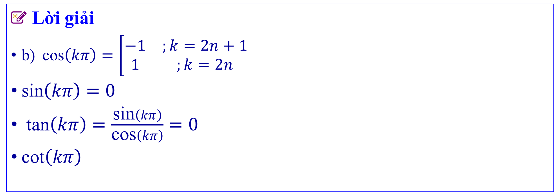
➌. Bài tập rèn luyện SGK
Bài 3:
Lời giải
b)$\text{cos}\left(kπ\right)=\left[\begin{matrix}−1 & ;k=2n+1 \\ 1 & ;k=2n\end{matrix}\right.$
$\text{sin}\left(kπ\right)=0$
$\text{tan}\left(kπ\right)=\frac{\text{sin}\left(kπ\right)}{\text{cos}\left(kπ\right)}=0$
$\text{cot}\left(kπ\right)$

Slide 13
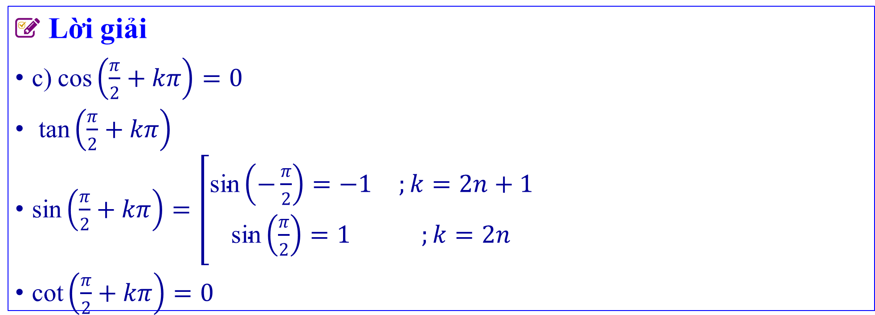
➌. Bài tập rèn luyện SGK
Bài 3:
Lời giải
c)$\text{cos}\left(\frac{π}{2}+kπ\right)=0$
$\text{tan}\left(\frac{π}{2}+kπ\right)$
$\text{sin}\left(\frac{π}{2}+kπ\right)=\left[\begin{matrix}\text{sin}\left(−\frac{π}{2}\right)=−1 & ;k=2n+1 \\ \text{sin}\left(\frac{π}{2}\right)=1 & ;k=2n\end{matrix}\right.$
$\text{cot}\left(\frac{π}{2}+kπ\right)=0$

Slide 14
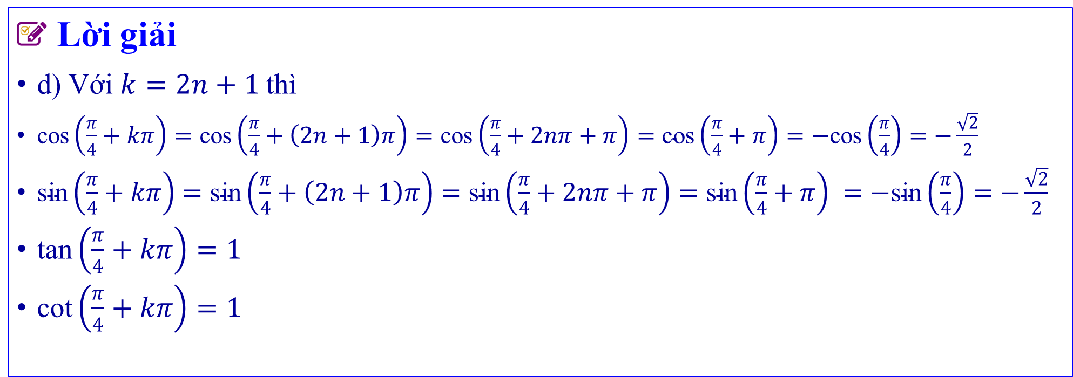
➌. Bài tập rèn luyện SGK
Bài 3:
Lời giải
d) Với $k=2n+1$thì
$\text{cos}\left(\frac{π}{4}+kπ\right)=\text{cos}\left(\frac{π}{4}+\left(2n+1\right)π\right)=\text{cos}\left(\frac{π}{4}+2nπ+π\right)=\text{cos}\left(\frac{π}{4}+π\right)=−\text{cos}\left(\frac{π}{4}\right)=−\frac{\sqrt{2}}{2}$
$\text{sin}\left(\frac{π}{4}+kπ\right)=\text{sin}\left(\frac{π}{4}+\left(2n+1\right)π\right)=\text{sin}\left(\frac{π}{4}+2nπ+π\right)=\text{sin}\left(\frac{π}{4}+π\right) =−\text{sin}\left(\frac{π}{4}\right)=−\frac{\sqrt{2}}{2}$
$\text{tan}\left(\frac{π}{4}+kπ\right)=1$
$\text{cot}\left(\frac{π}{4}+kπ\right)=1$

Slide 15
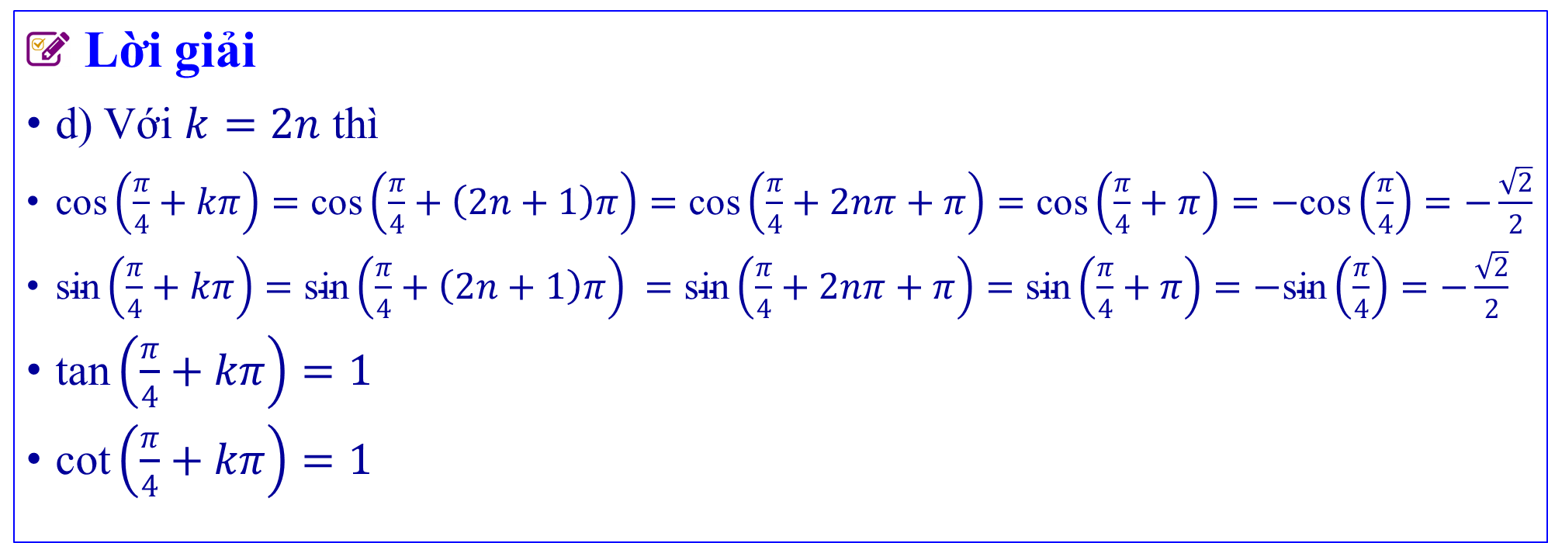
➌. Bài tập rèn luyện SGK
Bài 3:
Lời giải
d) Với $k=2n$ thì
$\text{cos}\left(\frac{π}{4}+kπ\right)=\text{cos}\left(\frac{π}{4}+\left(2n+1\right)π\right)=\text{cos}\left(\frac{π}{4}+2nπ+π\right)=\text{cos}\left(\frac{π}{4}+π\right)=−\text{cos}\left(\frac{π}{4}\right)=−\frac{\sqrt{2}}{2}$
$\text{sin}\left(\frac{π}{4}+kπ\right)=\text{sin}\left(\frac{π}{4}+\left(2n+1\right)π\right) =\text{sin}\left(\frac{π}{4}+2nπ+π\right)=\text{sin}\left(\frac{π}{4}+π\right)=−\text{sin}\left(\frac{π}{4}\right)=−\frac{\sqrt{2}}{2}$
$\text{tan}\left(\frac{π}{4}+kπ\right)=1$
$\text{cot}\left(\frac{π}{4}+kπ\right)=1$

Slide 16
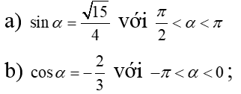

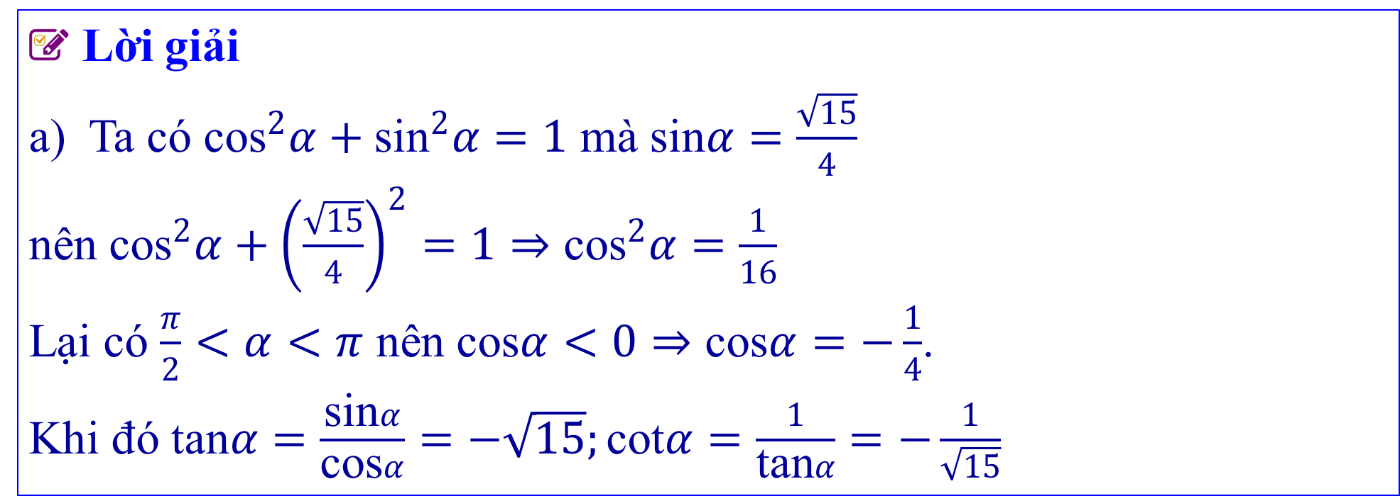
➌. Bài tập rèn luyện SGK
Bài 4:
Lời giải
a) Ta có $\text{co}{\text{s}}^{2}α+\text{si}{\text{n}}^{2}α=1$ mà $\text{sin}α=\frac{\sqrt{15}}{4}$
nên $\text{co}{\text{s}}^{2}α+{\left(\frac{\sqrt{15}}{4}\right)}^{2}=1⇒\text{co}{\text{s}}^{2}α=\frac{1}{16}$
Lại có $\frac{π}{2}<α<π$ nên $\text{cos}α<0⇒\text{cos}α=−\frac{1}{4}$.
Khi đó $\text{tan}α=\frac{\text{sin}α}{\text{cos}α}=−\sqrt{15};\text{cot}α=\frac{1}{\text{tan}α}=−\frac{1}{\sqrt{15}}$

Slide 17
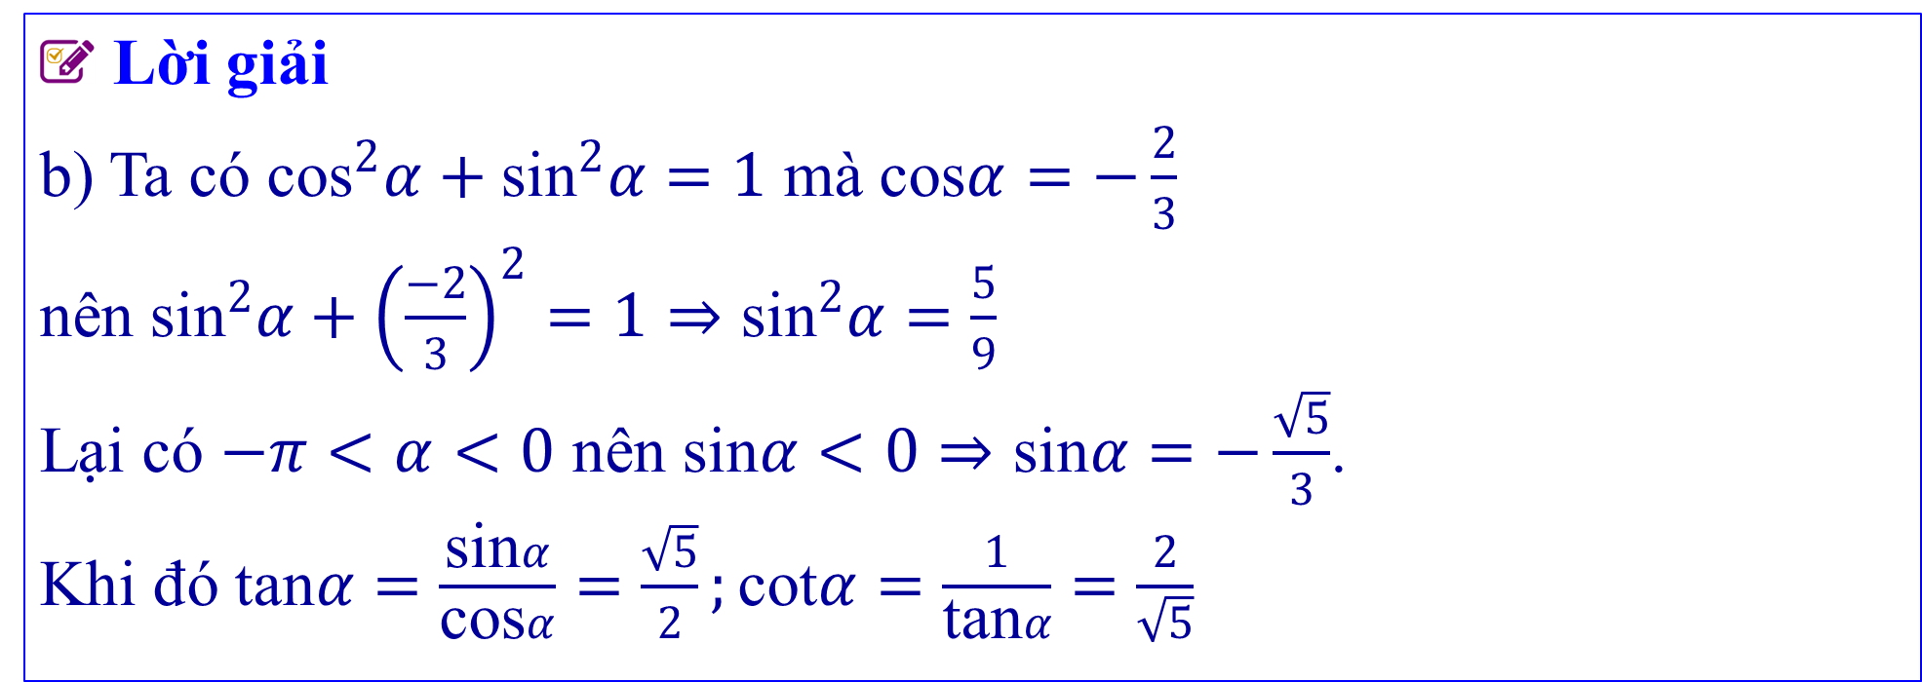
➌. Bài tập rèn luyện SGK
Bài 4:
Lời giải
b) Ta có $\text{co}{\text{s}}^{2}α+\text{si}{\text{n}}^{2}α=1$ mà $\text{cos}α=−\frac{2}{3}$
nên $\text{si}{\text{n}}^{2}α+{\left(\frac{−2}{3}\right)}^{2}=1⇒\text{si}{\text{n}}^{2}α=\frac{5}{9}$
Lại có $−π<α<0$ nên $\text{sin}α<0⇒\text{sin}α=−\frac{\sqrt{5}}{3}$.
Khi đó $\text{tan}α=\frac{\text{sin}α}{\text{cos}α}=\frac{\sqrt{5}}{2};\text{cot}α=\frac{1}{\text{tan}α}=\frac{2}{\sqrt{5}}$

Slide 18
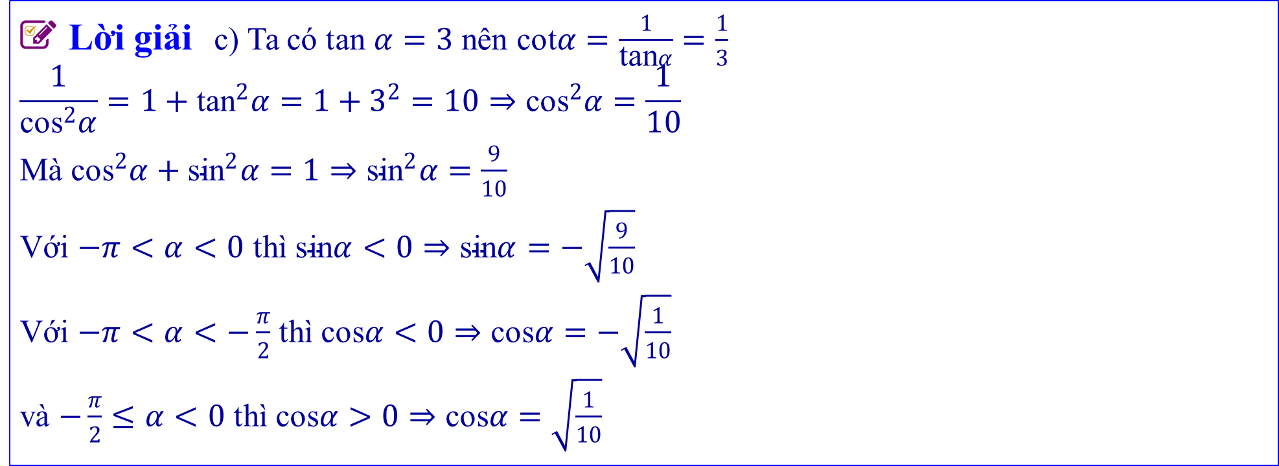
➌. Bài tập rèn luyện SGK
Bài 4:
Lời giải c) Ta có tan $α=3$ nên $\text{cot}α=\frac{1}{\text{tan}α}=\frac{1}{3}$
$$\frac{1}{\text{co}{\text{s}}^{2}α}=1+\text{ta}{\text{n}}^{2}α=1+3^{2}=10⇒\text{co}{\text{s}}^{2}α=\frac{1}{10}$$
Mà $\text{co}{\text{s}}^{2}α+\text{si}{\text{n}}^{2}α=1⇒\text{si}{\text{n}}^{2}α=\frac{9}{10}$
Với $−π<α<0$ thì $\text{sin}α<0⇒\text{sin}α=−\sqrt{\frac{9}{10}}$
Với $−π<α<−\frac{π}{2}$ thì $\text{cos}α<0⇒\text{cos}α=−\sqrt{\frac{1}{10}}$
và $−\frac{π}{2}≤α<0$ thì $\text{cos}α>0⇒\text{cos}α=\sqrt{\frac{1}{10}}$

Slide 19
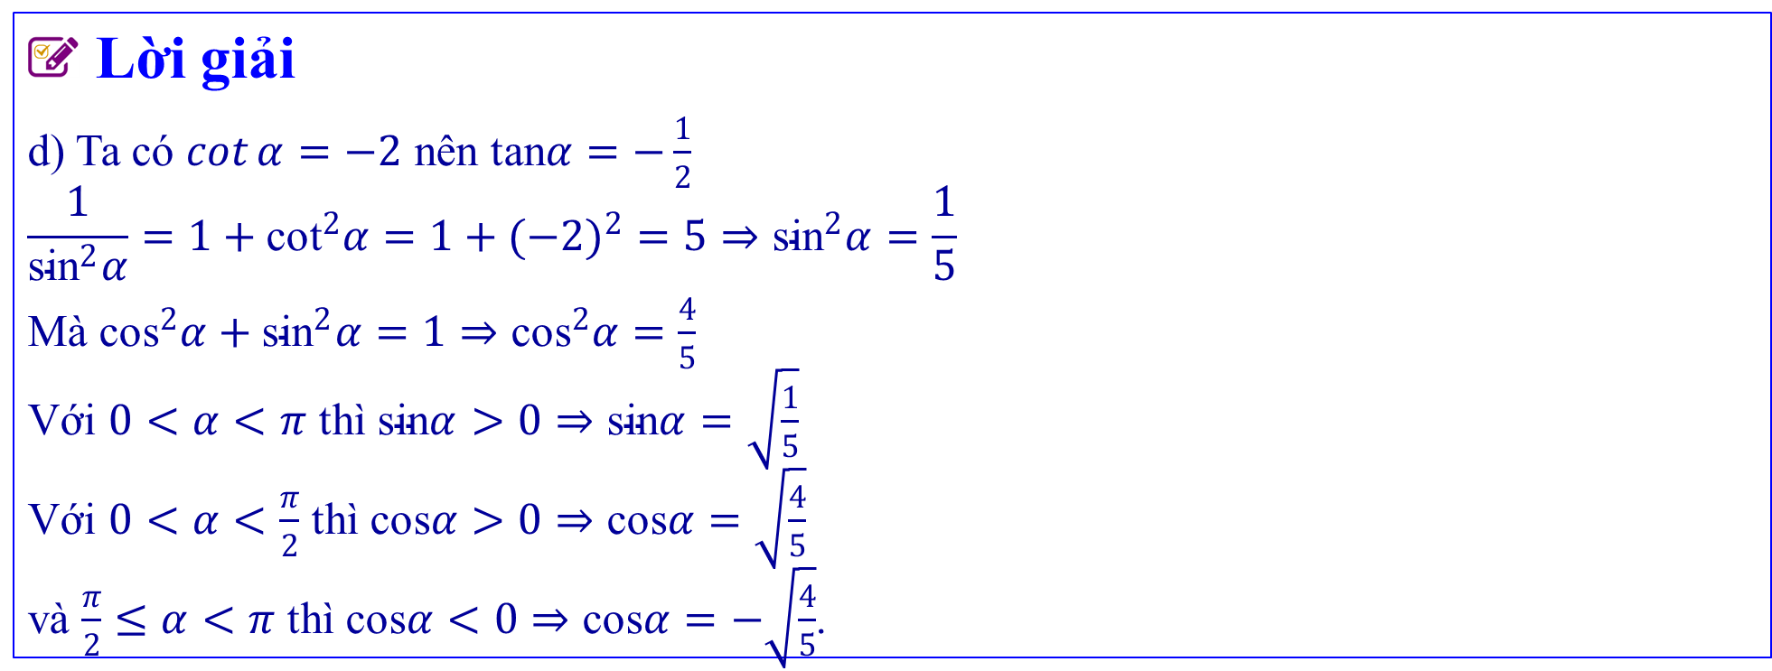
➌. Bài tập rèn luyện SGK
Bài 4:
Lời giải
d) Ta có $\cot{α}=−2$ nên $\text{tan}α=−\frac{1}{2}$
$$\frac{1}{\text{si}{\text{n}}^{2}α}=1+\text{co}{\text{t}}^{2}α=1+(−2)^{2}=5⇒\text{si}{\text{n}}^{2}α=\frac{1}{5}$$
Mà $\text{co}{\text{s}}^{2}α+\text{si}{\text{n}}^{2}α=1⇒\text{co}{\text{s}}^{2}α=\frac{4}{5}$
Với $0<α<π$ thì $\text{sin}α>0⇒\text{sin}α=\sqrt{\frac{1}{5}}$
Với $0<α<\frac{π}{2}$ thì $\text{cos}α>0⇒\text{cos}α=\sqrt{\frac{4}{5}}$
và $\frac{π}{2}≤α<π$ thì $\text{cos}α<0⇒\text{cos}α=−\sqrt{\frac{4}{5}}$.

Slide 20

➌. Bài tập rèn luyện SGK
Bài 5: Tính
Lời giải
a)

Slide 21
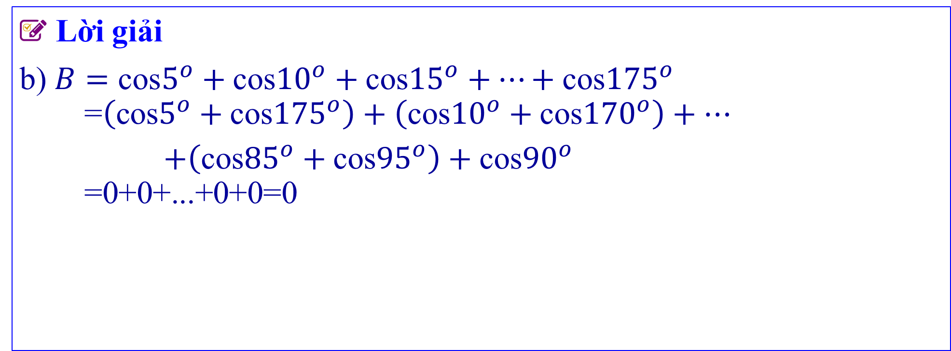
➌. Bài tập rèn luyện SGK
Bài 5: Tính
Lời giải
b) $B=\text{cos}5^{o}+\text{cos}10^{o}+\text{cos}15^{o}+…+\text{cos}175^{o}$
$$\text{=}\left(\text{cos}5^{o}+\text{cos}175^{o}\right)+\left(\text{cos}10^{o}+\text{cos}170^{o}\right)+…$$
$+\left(\text{cos}85^{o}+\text{cos}95^{o}\right)+\text{cos}90^{o}$
$$\text{ =0+0+...+0+0=0}$$

